Slide 1
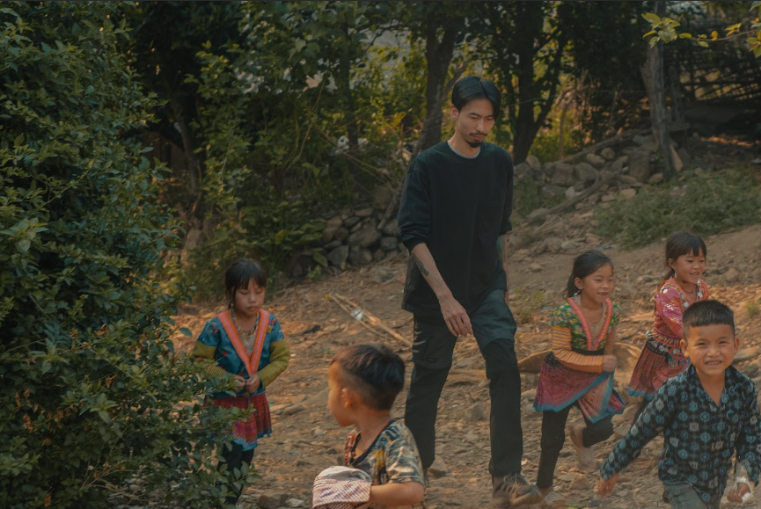
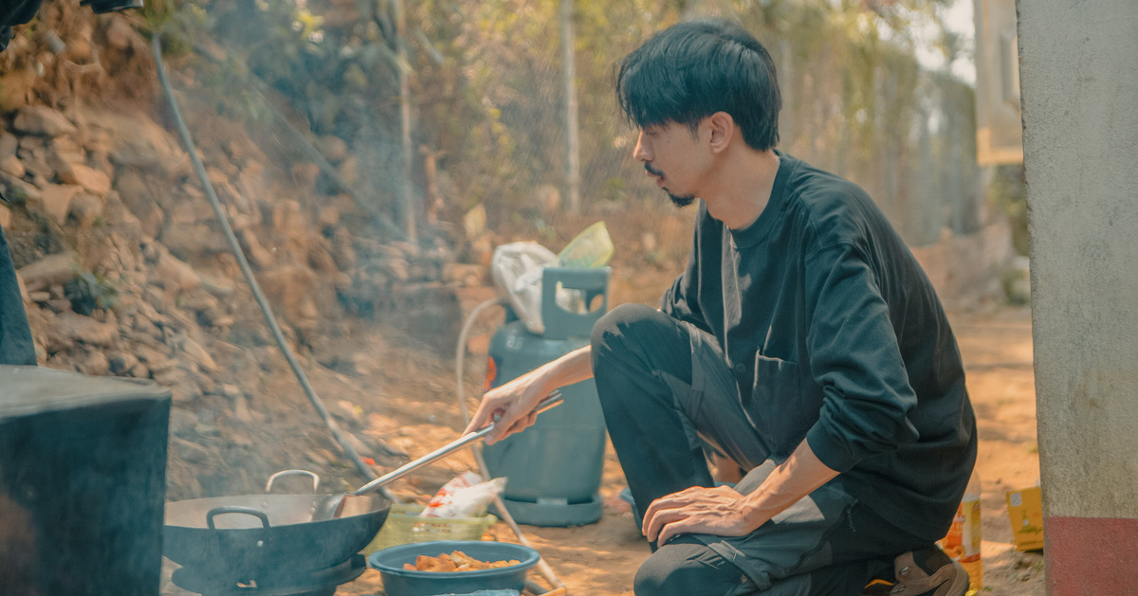
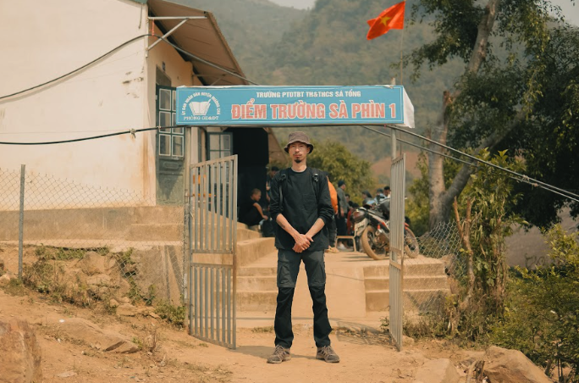
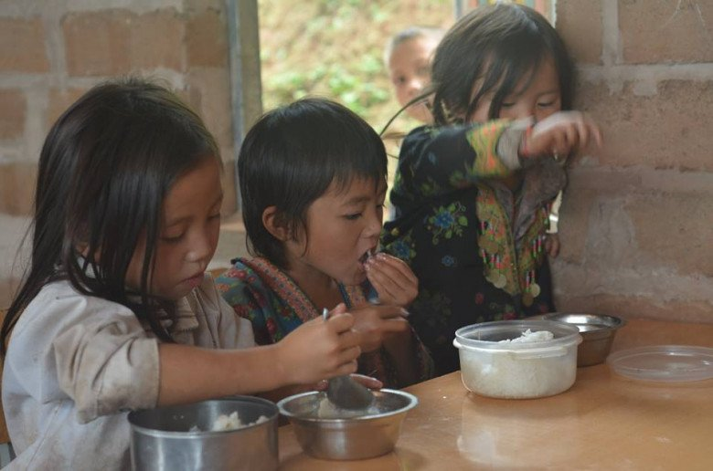
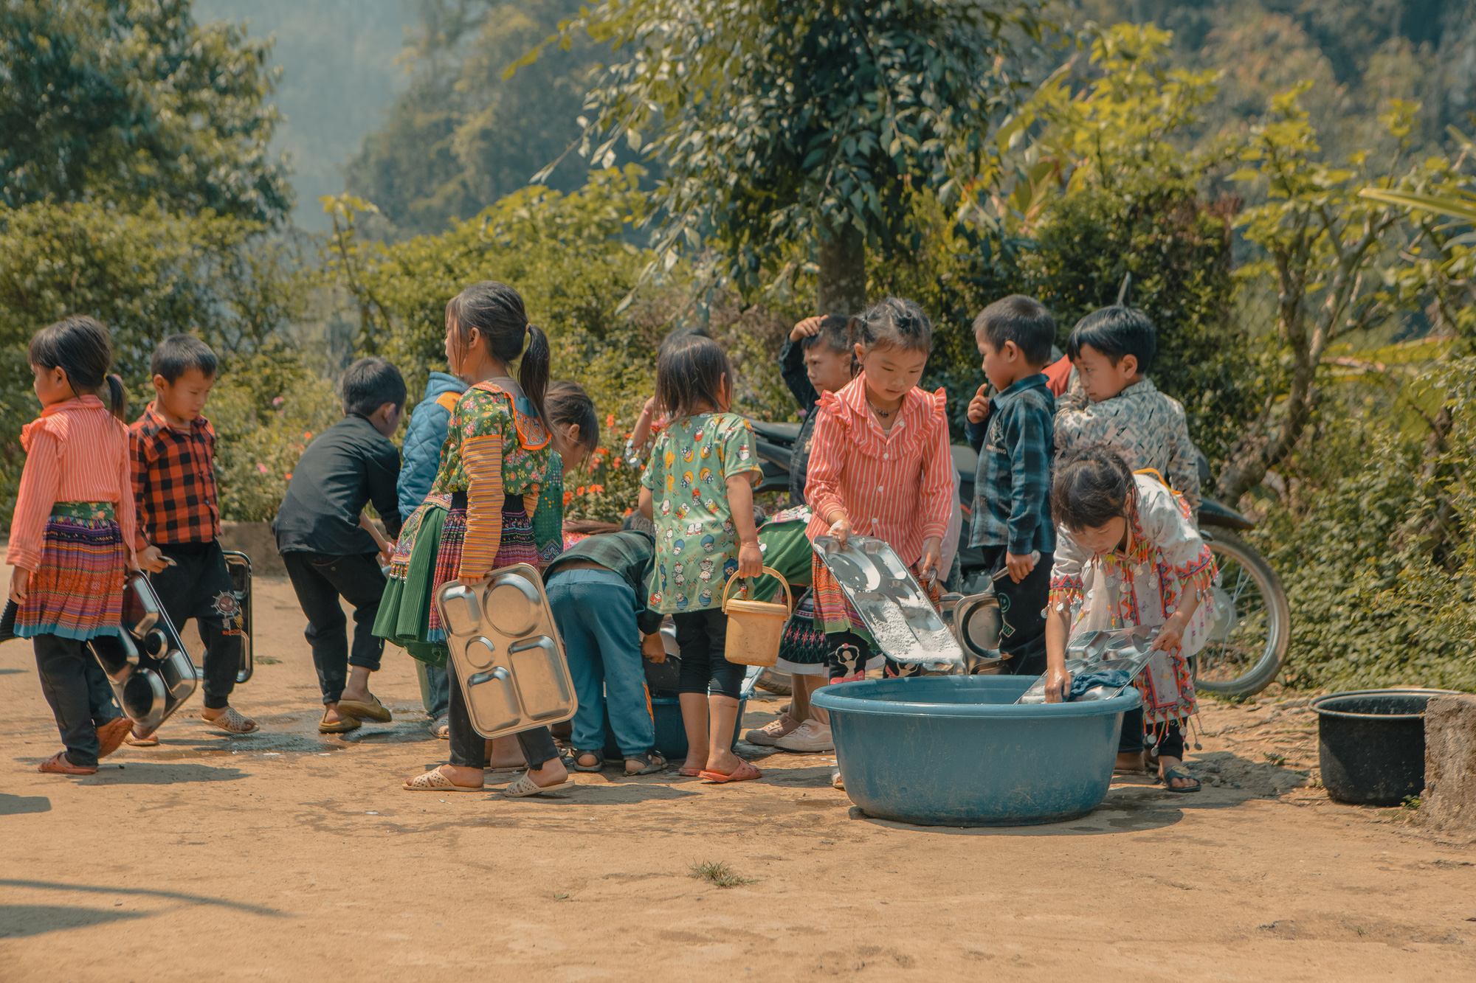

Slide 2
CHỦ ĐỀ 6 EM VỚI CỘNG ĐỒNG

Slide 3
Tiết 22- Bài 2 Em Tham gia hoạt động thiện nguyện

Slide 4
HOẠT ĐỘNG 1:
Tìm hiểu về hoạt động thiện nguyện

Slide 5
Lớp sẽ chia thành 2 đội + Mỗi lượt chơi gồm 2 thành viên. + 2 người chơi giữ bóng bằng đầu và di chuyển từ vị trí xuất phát đưa bóng về rổ và lựa chọn 1 hoạt động thiện nguyện. + Khi hết thời gian, đội nào có nhiều lựa chọn đúng là đội chiến thắng. + Thời gian thực hiện: 3 phút
TIẾP SỨC.

Slide 6
1. Tặng lương thực, thực phẩm cho con người ở vùng bị lũ lụt.
2. Chữa bệnh miễn phí cho người nghèo.
3. Hiến máu nhân đạo.
4. Tặng quà cho học sinh giỏi.
5. Mua vé xem ca nhạc do người khiếm thị biểu diễn.
6. Giúp đỡ người già neo đơn.
7. Dắt người già, em nhỏ qua đường.
8. Tham gia các hoạt động gây quỹ ủng hộ người có hoàn cảnh khó khăn.
9. Tổ chức các buổi biểu diễn ca nhạc.
10. Trồng rau, nuôi gà giúp gia đình.
11. Tham gia quét dọn vệ sinh cho người khuyết tất

Slide 7
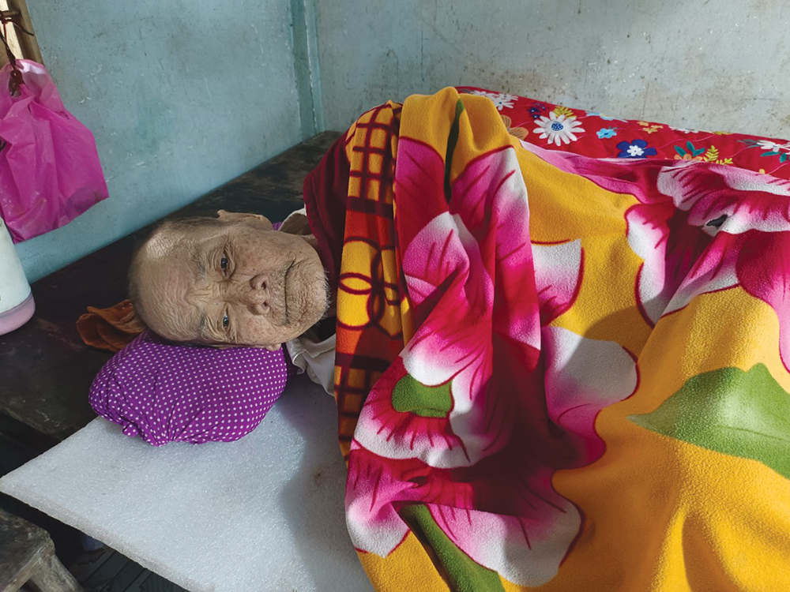
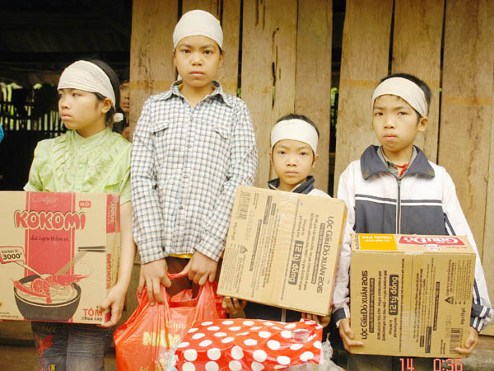
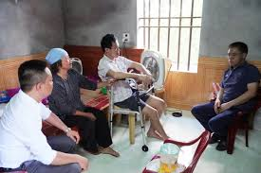
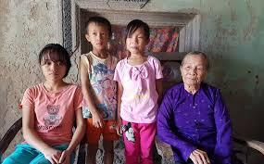

Slide 8
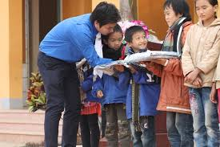
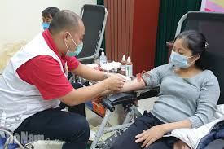
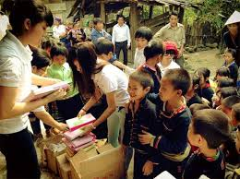
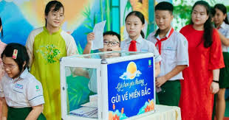

Slide 9
HOẠT ĐỘNG 2:
Tìm hiểu và chia sẻ về một hoàn cảnh khó khăn
ở trường hoặc địa phương đang cần sự giúp đỡ.

Slide 10
Tìm hiểu về một hoàn cảnh khó khăn ở trường hoặc địa phương đang cần sự giúp đỡ. Nhóm 1: Tìm hiểu các hoàn cảnh người già neo đơn. Nhóm 2: Tìm hiểu các hoàn cảnh học sinh nghèo vượt khó. Nhóm 3: Tìm hiểu các hoàn cảnh khuyết tật hoặc bệnh hiểm nghèo.
NHIỆM VỤ Ở NHÀ

Slide 12
HOẠT ĐỘNG 3:
Lập kế hoạch một hoạt động thiện nguyện.

Slide 13
3. Lập kế hoạch một hoạt động thiện nguyện.
Chọn một hoàn cảnh khó khăn ở trường hoặc địa phương đang cần được giúp đỡ.
Lập kế hoạch theo gợi ý:
- Tên hoạt động thiện nguyện, nhân đạo đối tượng hướng tới.
- Thông điệp của hoạt động thiện nguyện, nhân đạo.
- Mục đích của hoạt động thiện nguyện, nhân đạo.
- Thành phần tham gia
- Phân công việc
- Dự kiến thời gian thực hiện.
….

Slide 14
Chia sẻ về những hoạt động thiện nguyện mà em đã tham gia:
Kể tên những hoạt động mà em đã tham gia để hưởng ứng phong trào “Thiện nguyện, nhân đạo – một hành động văn hóa, nghĩa tình” do nhà trường phát động.
Cảm xúc của em khi tham gia các hoạt động thiện nguyện.

Slide 15
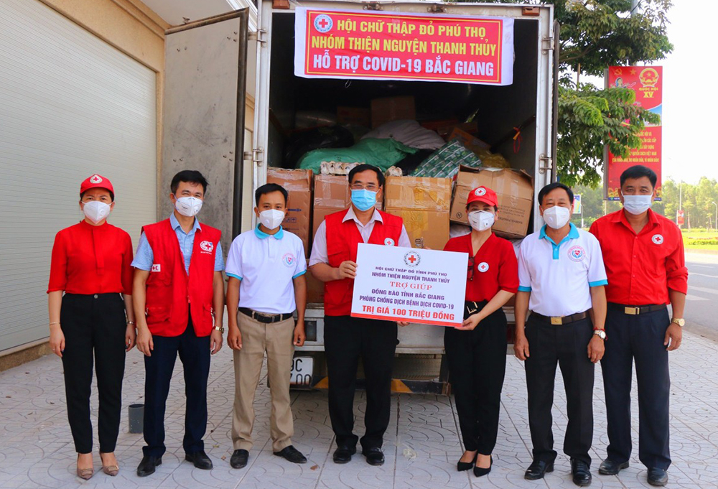
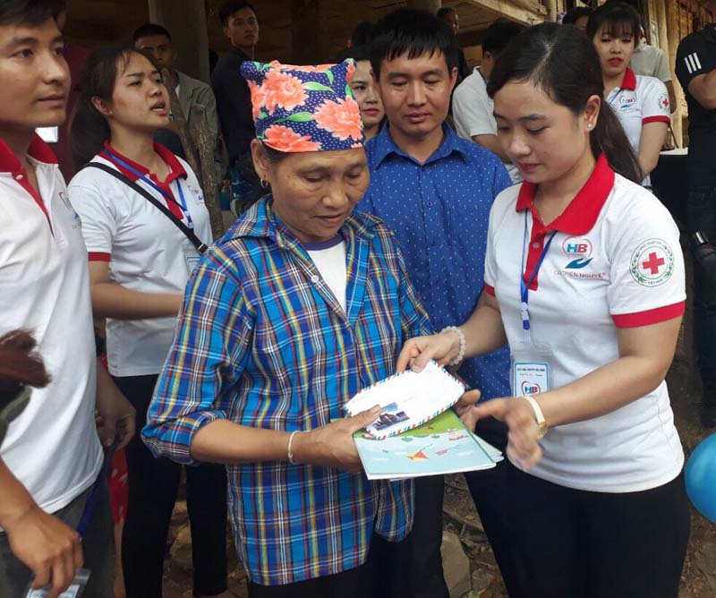
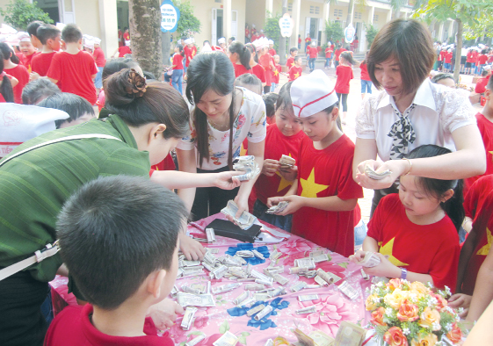
Vận động người thân, bạn bè cùng chung tay tham gia các hoạt động thiện nguyện, nhân đạo.

Slide 16
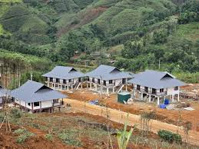
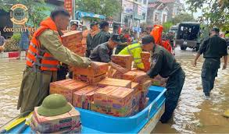
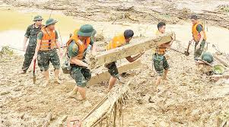
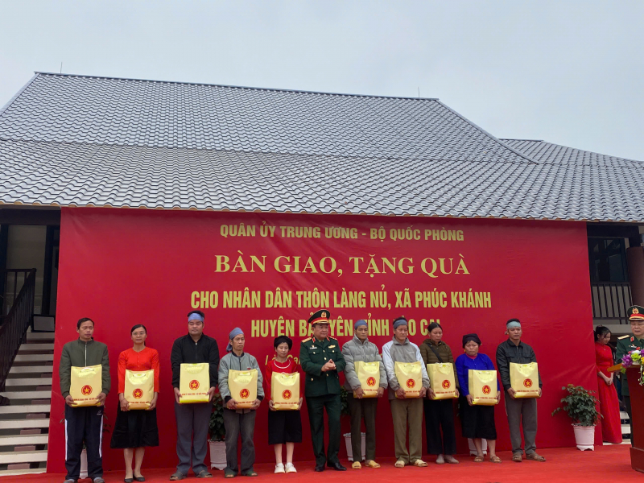
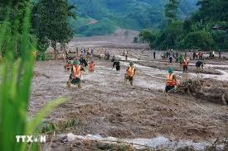

Slide 17
4. Hướng dẫn học bài và chuẩn bị bài:
- Vận dụng kiến thức đã học để tham gia hoạt động thiện nguyện trong khả năng và ghi chép vào nhật kí thiện nguyện.
- Sưu tầm thêm ca dao, tục ngữ về lòng nhân ái.
- Chuẩn bị bài học tiết 23: “Hành vi có văn hóa nơi công cộng” :
+ Tìm 5 hành vi có văn hóa và 5 hành vi không có văn hóa ở nơi công cộng mà em biết.
+ Xây dựng tiểu phẩm về “Hành vi có văn hóa nơi công cộng” theo hình ảnh SGK trang 35.

